Slide 1
基于svg-sprite的svg icon方案实践

Slide 2
icon 发展历程
01.
Part One

Slide 3
初期 img 的方案
网上找到相关的图片资源或者由视觉同学给出
下载到本地 assets/img 文件夹, 重命名为 index.png
页面上使用 <img src="assets/img/index.png" />，或者直接引用一个远程的图片地址
使用 css 控制 img 标签的样式
问题：页面中要是有很多 Icon 的话岂不请求中都是图片请求

Slide 4
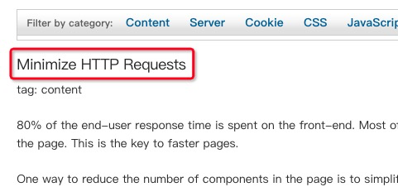
初期 img 的方案
Minimize HTTP Requests (减少/最小化 http 请求数)
雅虎前端性能优化准则 第一条

Slide 5
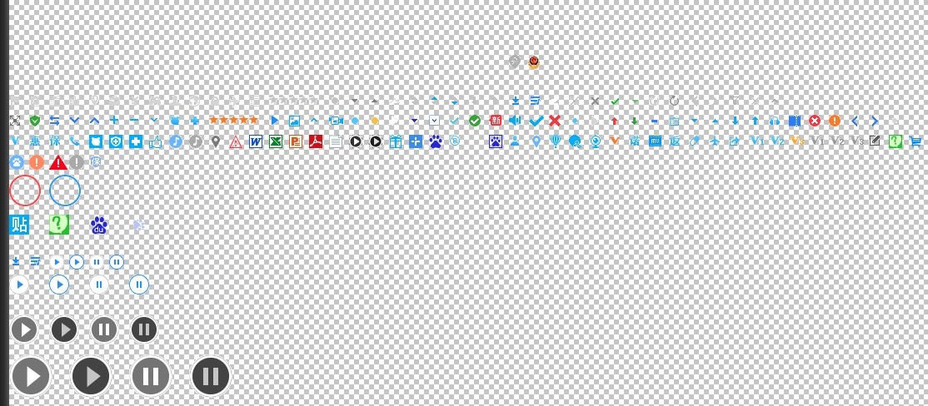
初期 img 的方案--css sprite
CSS Sprites 是为优化性能而将多个图片合并到一个图片在网站中使用的方式
前端在使用时，只请求一次图片，通过 css 的 background-img、 background-position 属性控制显示 icon。很显然，减少了 http 的请求次数。
百度--icons_441e82f.png

Slide 6
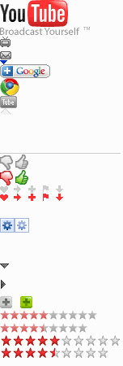
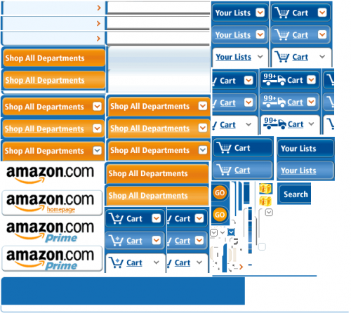
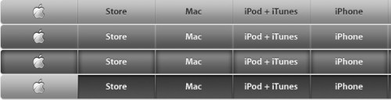

初期 img 的方案--css sprite 经典案例
1、YouTube使用了一个2008像素高的CSS Sprites
2、苹果网站使用CSS Sprites来制作导航菜单的鼠标悬停效果
3、亚马逊使用的大幅、整齐巧妙的CSS Sprites
4、CNN使用了非常简单谨慎的方案
5、Google使用了极其简化的方案

Slide 7
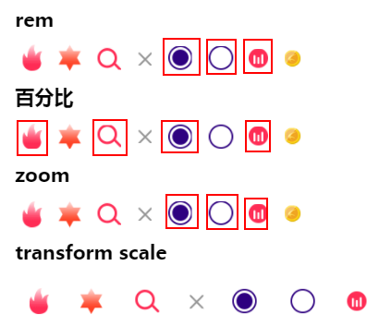
初期 img 的方案--css sprite 弊端
图片合成比较麻烦
背景设置时，需要得到每一个背景单元的精确位置（CSS Sprites 样式生成工具）
维护合成图片时，最好只是往下加图片，而不要更改已有图片，修改其中一个图片可能需要从新布局整个图片，样式
移动端适配问题：
在不同分辨率下，background-position定位的图片的边缘有可能被裁剪，显示不全
处理多倍图时，没有很好的解决方案

Slide 8
Icon Font
Web Font 的发展得益于 CSS3 的@font-face属性。
允许网页开发者为其网页指定在线字体。 通过这种作者自备字体的方式，@font-face 可以消除对用户电脑字体的依赖
Icon Font 的思想来自于 Web Font，使用字体的方式设计 Icon。其中阿里巴巴开源的图标库 IconFont 应用广泛。下面以 Iconfont 图标库为例，介绍其使用方法。
Unicode
Font-class
Symbol

Slide 9
Icon Font--Unicode引用
第三步：挑选相应图标并获取字体编码，应用于页面
<i class="iconfont">3</i>
第二步：定义使用 iconfont 的样式
.iconfont{
font-family:"iconfont" !important;
font-size:16px;font-style:normal;
-webkit-font-smoothing: antialiased;
-webkit-text-stroke-width: 0.2px;
-moz-osx-font-smoothing: grayscale;
}
第一步：拷贝项目下面生成的 font-face
@font-face {font-family: 'iconfont';
src: url('iconfont.eot');
src: url('iconfont.eot?#iefix') format('embedded-opentype'),
url('iconfont.woff') format('woff'),
url('iconfont.ttf') format('truetype'),
url('iconfont.svg#iconfont') format('svg');
}
unicode 是字体在网页端最原始的应用方式，特点是：
兼容性最好，支持 ie6+，及所有现代浏览器。
支持按字体的方式去动态调整图标大小，颜色等等。
但是因为是字体，所以不支持多色。只能使用平台里单色的图标，就算项目里有多色图标也会自动去色。

Slide 10
Icon Font--font-class引用
font-class 是 unicode 使用方式的一种变种，主要是解决 unicode 书写不直观，语意不明确的问题。与 unicode 使用方式相比，具有如下特点：
兼容性良好，支持 ie8+，及所有现代浏览器。
相比于 unicode 语意明确，书写更直观。可以很容易分辨这个 icon 是什么。
因为使用 class 来定义图标，所以当要替换图标时，只需要修改 class 里面的 unicode 引用。
不过因为本质上还是使用的字体，所以多色图标还是不支持的。

Slide 11
Icon Font--symbol 引用
第三步：挑选相应图标并获取类名，应用于页面：
<svg class="icon" aria-hidden="true">
<use xlink:href="#icon-xxx"></use>
</svg>
第一步：拷贝项目下面生成的symbol代码：
//at.alicdn.com/t/font_8d5l8fzk5b87iudi.js
第二步：加入通用css代码（引入一次就行）：
<style type="text/css">
.icon {
width: 1em; height: 1em;
vertical-align: -0.15em;
fill: currentColor;
overflow: hidden;
}
</style>
这是一种全新的使用方式，应该说这才是未来的主流，也是平台目前推荐的用法。 这种用法其实是做了一个svg的集合，与上面两种相比具有如下特点：
支持多色图标了，不再受单色限制。
通过一些技巧，支持像字体那样，通过 font-size,color 来调整样式。
兼容性较差，支持 ie9+,及现代浏览器。
浏览器渲染 svg 的性能一般，还不如 png。

Slide 12
SVG
02
Part two

Slide 13
SVG
SVG是一种可缩放矢量图形（英语：Scalable Vector Graphics，SVG）是基于可扩展标记语言（XML），用于描述二维矢量图形的图形格式。SVG由W3C制定，是一个开放标准。 简单的理解它是图形的另一种格式例如它和常见的图片格式.png、.jpg、.gif等是一类。
2001年9月4日，发布SVG 1.0
2003年1月4日，发布SVG 1.1
2003年1月14日，推出SVG移动子版本：SVG Tiny和SVG Basic
2008年12月22日，發布SVG Tiny 1.2
2011年8月16日，發布SVG 1.1（第2版），成为W3C目前推荐的标准
W3C目前仍正在研究制定SVG 2

Slide 14
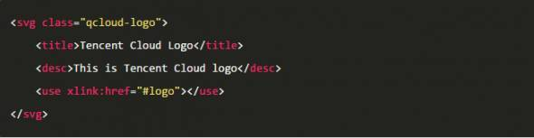
SVG与传统图片格式有什么不同？
1、兼容现有图片能力前提还支持矢量
SVG提供的功能集涵盖了嵌套转换、裁剪路径、Alpha通道、滤镜效果等能力，它还具备了传统图片没有的矢量功能，在任何高清设备都很高清
由于SVG采用的是XML语法，图形的里面的文本内容可以直接被浏览器，搜索引擎SEO和无障碍读屏软件读取，具体用法如下代码设置title与desc标签即可：
2、可读性好，有利于SEO与无障碍

Slide 15
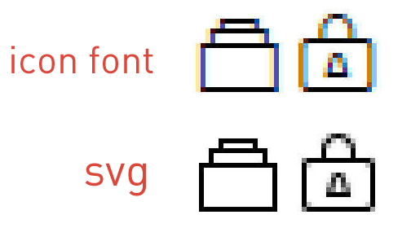
SVG与icon font对比
1、渲染方式不同
icon font采用的是字体渲染，icon font在一倍屏幕下渲染效果并不好，在细节部分锯齿还是很明显的，SVG上面我说过它是图形所以在浏览器中使用的是图形渲染，所以SVG却没有这种问题

Slide 16
SVG与icon font对比
2、icon font只能支持单色
icon font做为字体无法支持多色图形，这就对设计造成了许多限制，因此这也成为了icon font的一个瓶颈。

Slide 17
SVG与icon font对比
3.icon font可读性不好
icon font主要在页面用Unicode符号调用对应的图标，这种方式不管是浏览器，搜索引擎和对无障碍方面的能力都没有SVG好

Slide 18
SVG 性能测试
有道云笔记----SVG 性能测试

Slide 19
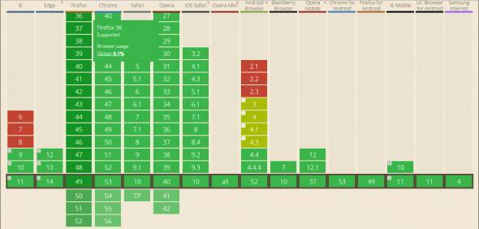
SVG 兼容性

Slide 20
SVG用法
03
Part three

Slide 21
SVG 用法--inline-svg
inline-svg 内联svg
顾名思义，将 svg 直接写进 html，这种方法简单暴力，可以减少 http 的请求。
优点： 可以直接使用 class 进行 svg 的样式定制，可控性强
缺点： 复用性差，效率低

Slide 22
SVG 用法--svg sprite
初期最基础的 svg sprite 技术类似于 css sprite，通过background-position 等属性控制其显示的位置。类似于css sprite, 社区中也出现了对应的工具和在线网站提供生成 svg sprite 的方法。
优点： 减少 http 请求，可以 fallback 到 css sprite
缺点： 可控性差，无法方便的通过css进行控制样式

Slide 23
SVG 用法--svg sprite(svg symbols)
<svg xmlns="http://www.w3.org/2000/svg" style="display: none;">
<symbol id="circle-cross" viewBox="0 0 32 32">
<title>circle-cross icon</title>
<path d="M16 1.333q2.99 0 5.703 1.161t4.677 3.125 3.125 4.677 1.161 5.703-1.161 5.703- 3.125 4.677-4.677 3.125-5.703 1.161-5.703-1.161-4.677-3.125-3.125-4.677-1.161- 5.703 1.161-5.703 3.125-4.677 "/>
</symbol>
<symbol id="circle-check" viewBox="0 0 32 32">
<title>circle-check icon</title>
<path d="M16 1.333q2.l1.885 1.885 4.708-4.719q.396-.396.948-.396z"/>
</symbol>
<!-- .... -->
</svg>
使用方法：
第一步： 将上述 svg 作为 body 的第一个子元素插入。
第二步： 在需要引用 icon 的地方通过 use xlink:href 的方式使用 svg
<svg class="icon">
<use xlink:href="#circle-cross"></use>
</svg>
svg symbols 是定义 svg 引用的一种方式，基于该方式下的 svg sprite 是在传统 svg sprite 上的改进，改进了在 sprite 中获取单一 Icon 的调用方式，之前是根据位置，基于 svg symbol 下的调用是根据id引用。

Slide 24
SVG 用法
viewbox
fill
stroke
xlink:href(SVG 2.0 废弃)
<g>
<defs>
<use>
……
腾讯云开发者手册--SVG
https://cloud.tencent.com/developer/chapter/17313

Slide 25
SVG 目前哪些网站在用？
Google inline svg
YouTube inline svg
Github inline svg
Twitter inline svg
iconfont inline svg
知乎 inline svg
哔哩哔哩部分icon&播放器icon svg+symbol
腾讯视频官网 svg+symbol
京东部分icon svg+symbol
……

Slide 26
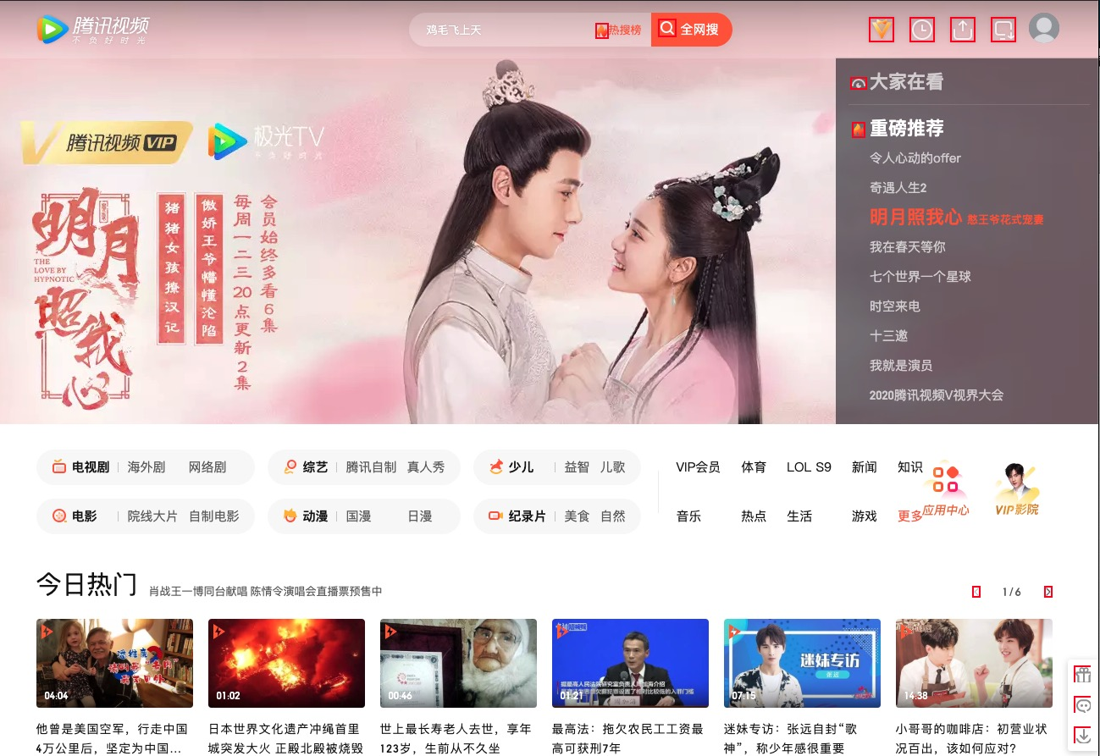
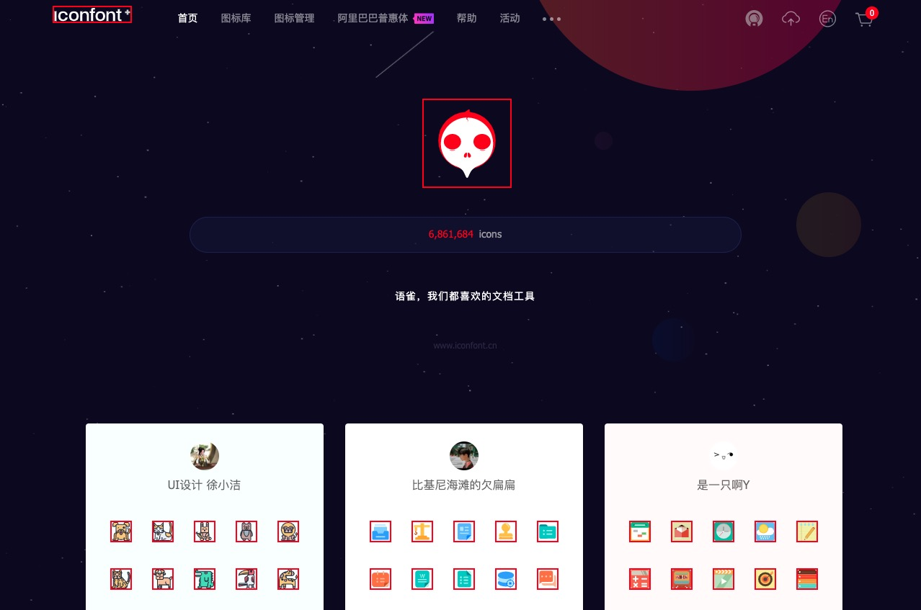
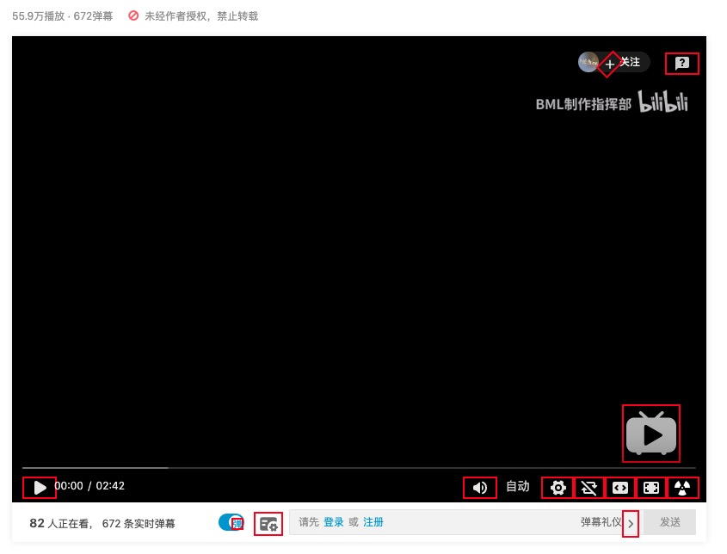
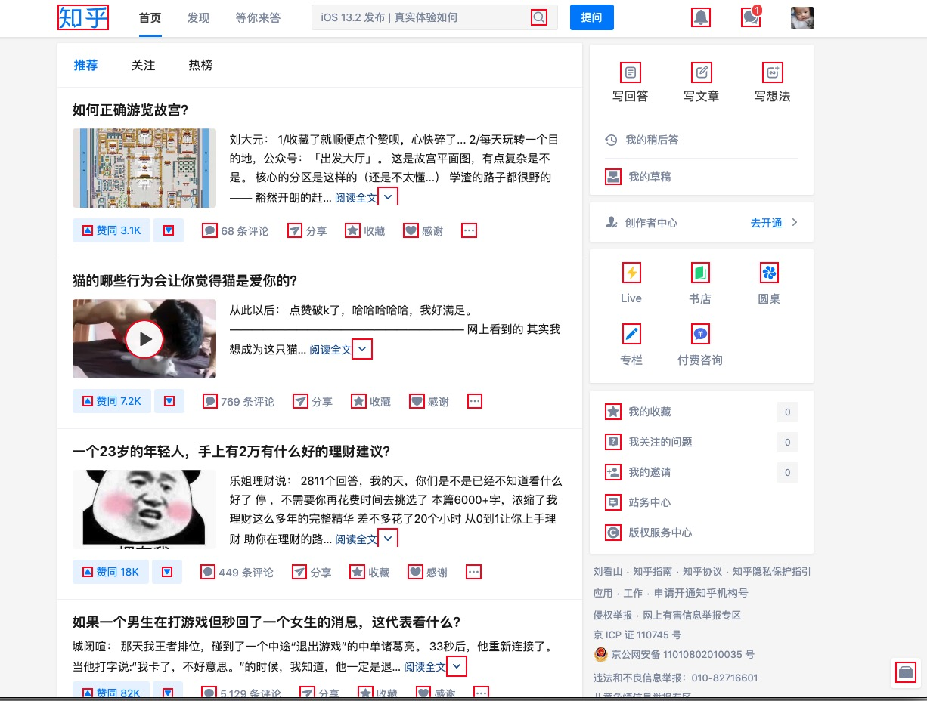
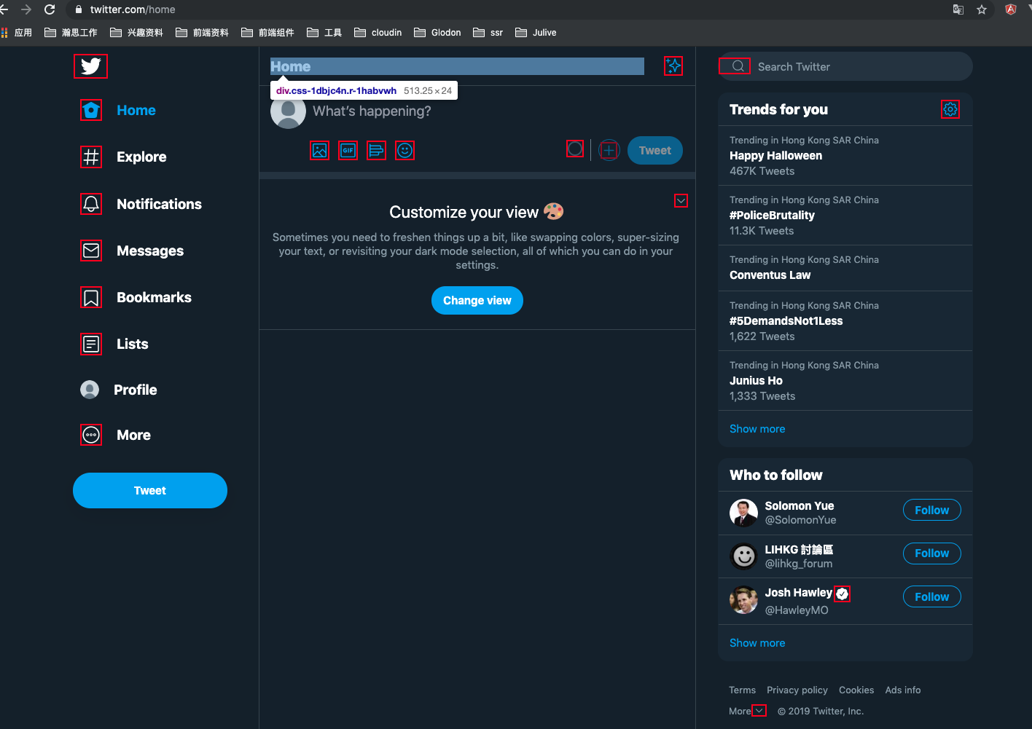

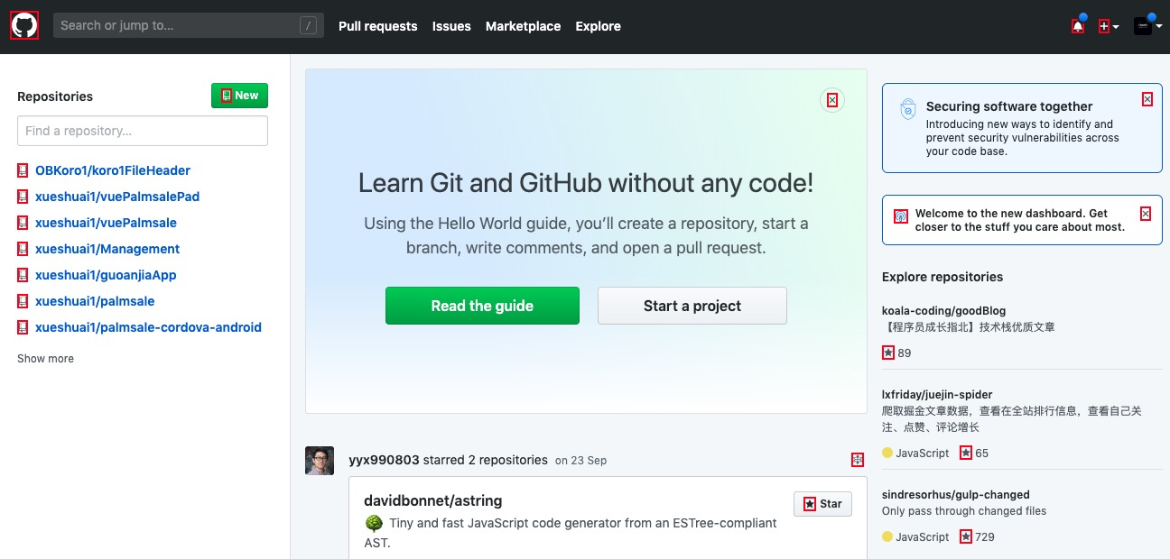
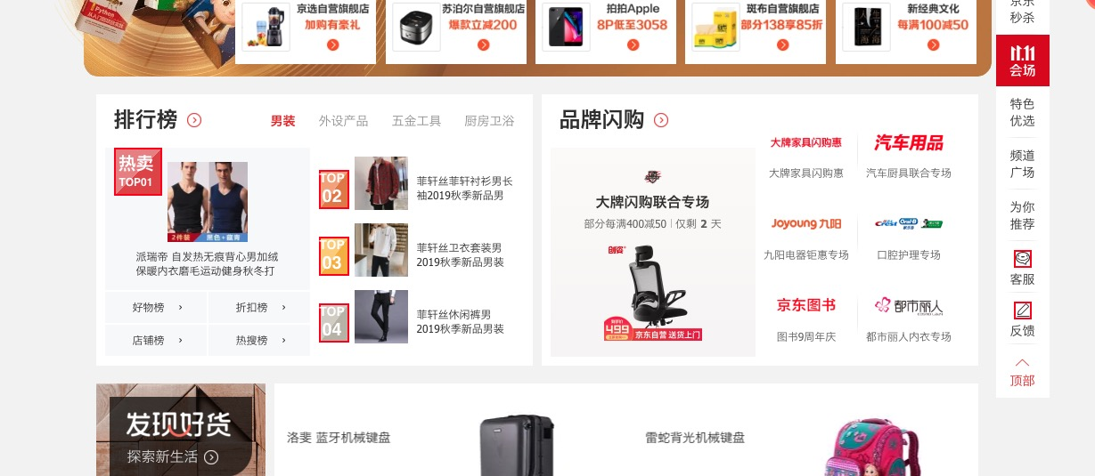
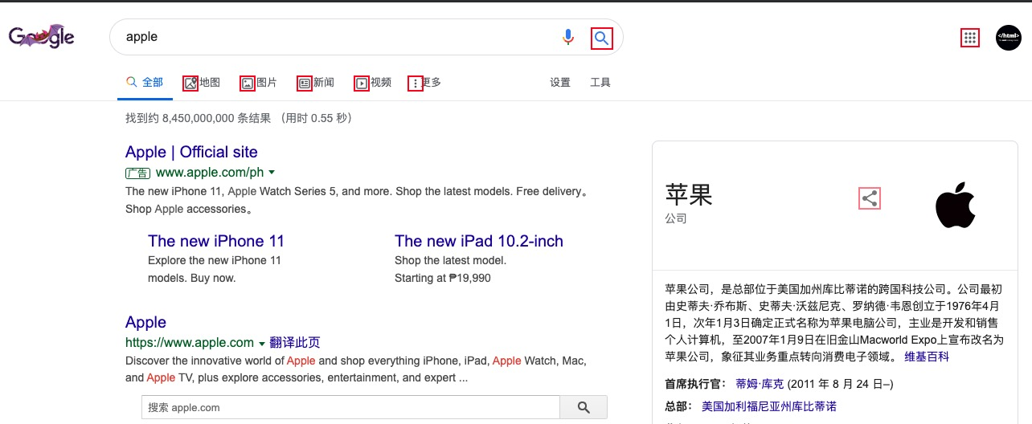
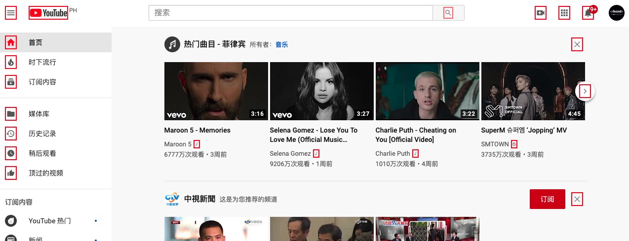
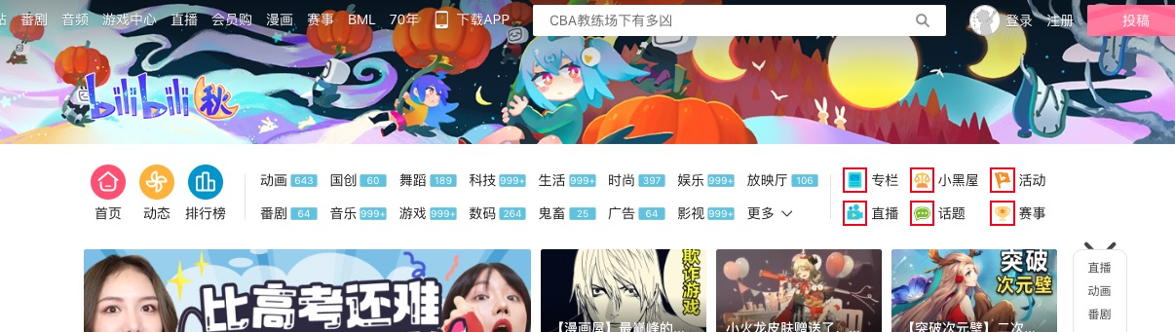

Slide 27
Thanks
Thank you for watching.

